Slide 1
Môn Khoa học – Lớp 5
SỰ SINH SẢN
CỦA ĐỘNG VẬT

Slide 2
Kiểm tra bài cũ:
Người ta sử dụng phần nào của
cây mía để trồng ?
Chồi có thể mọc ra từ vị trí nào trên
củ khoai tây, gừng, hành, tỏi và lá bỏng?

Slide 3
Khoa học:
Sự sinh sản của động vật
Đọc mục bạn cần biết và thảo luận:
Nhóm 1: Đa số loài vật được chia thành mấy giống?
Đó là những giống nào ?
Nhóm 2: Tinh trùng hoặc trứng của động vật được
sinh ra từ cơ quan nào? Cơ quan đó thuộc giống nào?
-Nhóm 3: Hiện tượng tinh trùng kết hợp với trứng
gọi là gì ?
Nhóm 4: Nêu kết quả của sự thụ tinh. Hợp tử phát
triển thành gì?

Slide 4
Khoa học:
Sự sinh sản của động vật
* Động vật được chia thành hai giống:
Giống đực
Tinh trùng
Hợp tử
Giống cái
Trứng
(Sự thụ tinh)
Hợp tử phân chia nhiều lần và phát triển thành
cơ thể mới, mang những đặc tính của bố và mẹ

Slide 5
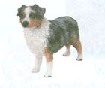
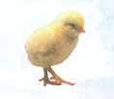
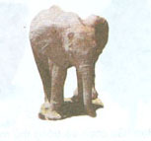
Khoa học:
Sự sinh sản của động vật
2) Nói tên những con vật có trong hình. Con nào nở
ra từ trứng, con nào vừa đẻ ra đã thành con?
Nòng nọc
Con sâu
Thằn lằn
Con chó
Con gà
Con voi

Slide 6
Động vật nở ra từ trứng
Động vật sinh ra đã là con

Slide 7
Khoa học:
Sự sinh sản của động vật
Những loài động vật khác nhau thì
có cách sinh sản khác nhau: có loài
đẻ trứng, có loài đẻ con

Slide 8
Trò chơi Ai nhanh, ai đúng ?
Thi nói tên những con vật đẻ trứng,
những con vật đẻ con

Slide 9
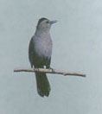
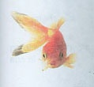
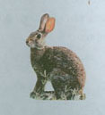
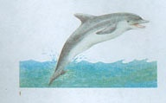
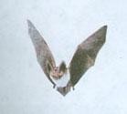
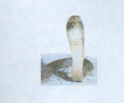
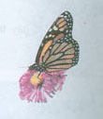

Slide 10
Chuột
Bướm
Cá heo
Cá sấu
Cá vàng
Thỏ
Rắn
Khỉ
Chim
Dơi
rùa
Tên các động vật đẻ trứng | Tên các động vật đẻ con

Slide 11
( Xem sách trang 112, 113 )
Hoạt động nối tiếp:
Về nhà vẽ hoặc sưu tầm
những
tranh ảnh mà em thích

Slide 12
BACK
BẮT ĐẦU

